Slide 1
Воронежская область, Бобровский район, с.Семёно-Александровка, ул.проспект Революции 2а
МКОУ Семёно - Александровская СОШ структурное подразделение- детский сад

Slide 2
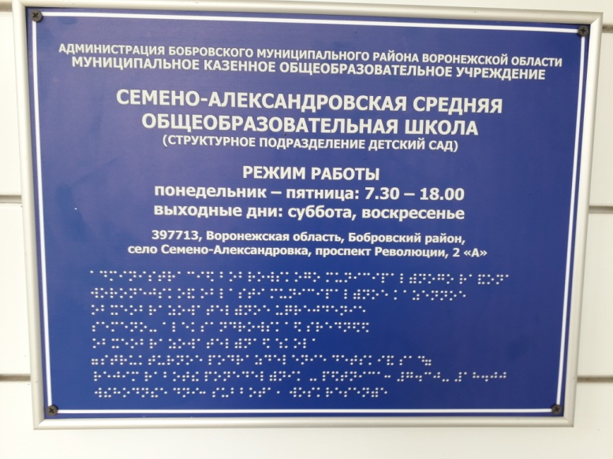
Структурное подразделение-детский сад
начал свою работу
с 7 мая 1991 года

Slide 3
Воспитательно-образовательную работу в группах осуществляется на основе образовательной программы ДОУ, которая построена на основе примерной общеобразовательной программы дошкольного образования «Детство». / Под ред. Т. И. Бабаевой, А.Г.Гогоберидзе, З.А. Михайловой - в соответствии с Федеральными государственными требованиями к структуре основной общеобразовательной программы дошкольного образования.

Slide 4
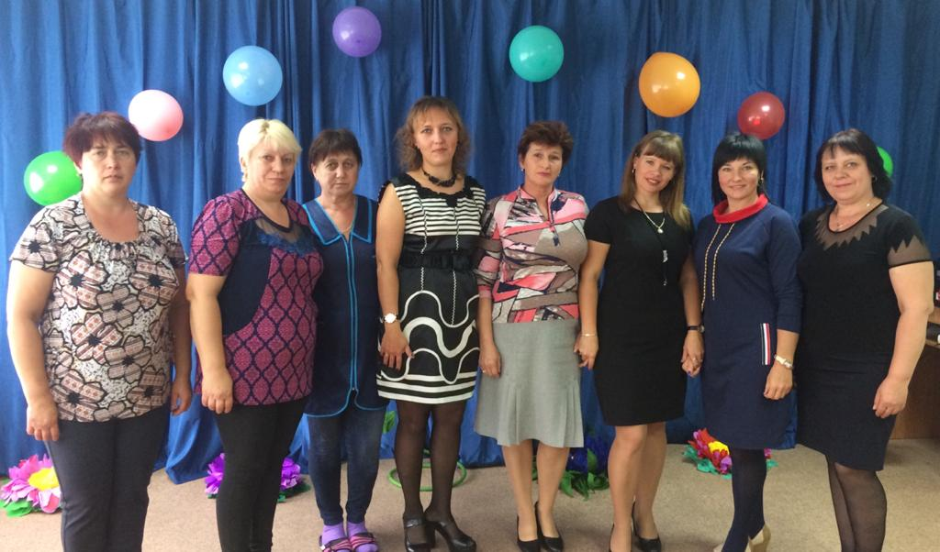
Наш дружный коллектив :
З Д по ДО –Терехова Татьяна Владимировна
Воспитатели:
Дудник Ирина Владимировна
Юрьева Елена Александровна
Сапега Мария Юрьевна
Помощники воспитателя:
Дрюченко Наталья Викторовна
Зарщикова Оксана Юрьевна
Повар:
Василевская Наталья Егоровна
Помощник повара:
Курочкина Светлана Васильевна

Slide 5
Выделяем три основные линии, по которым ведём подготовку детей к школе.
Общее развитие. Речь идет о внимании, памяти и особенно интеллекта.
Умение произвольно управлять собой, т.е. сосредотачиваться длительное время на том, что не вызывает особого интереса
Формирование мотивов, побуждающих к учению, т.е. формирование мотивации, которая сможет стать побудительной причиной их стремления к приобретению знаний.

Slide 6
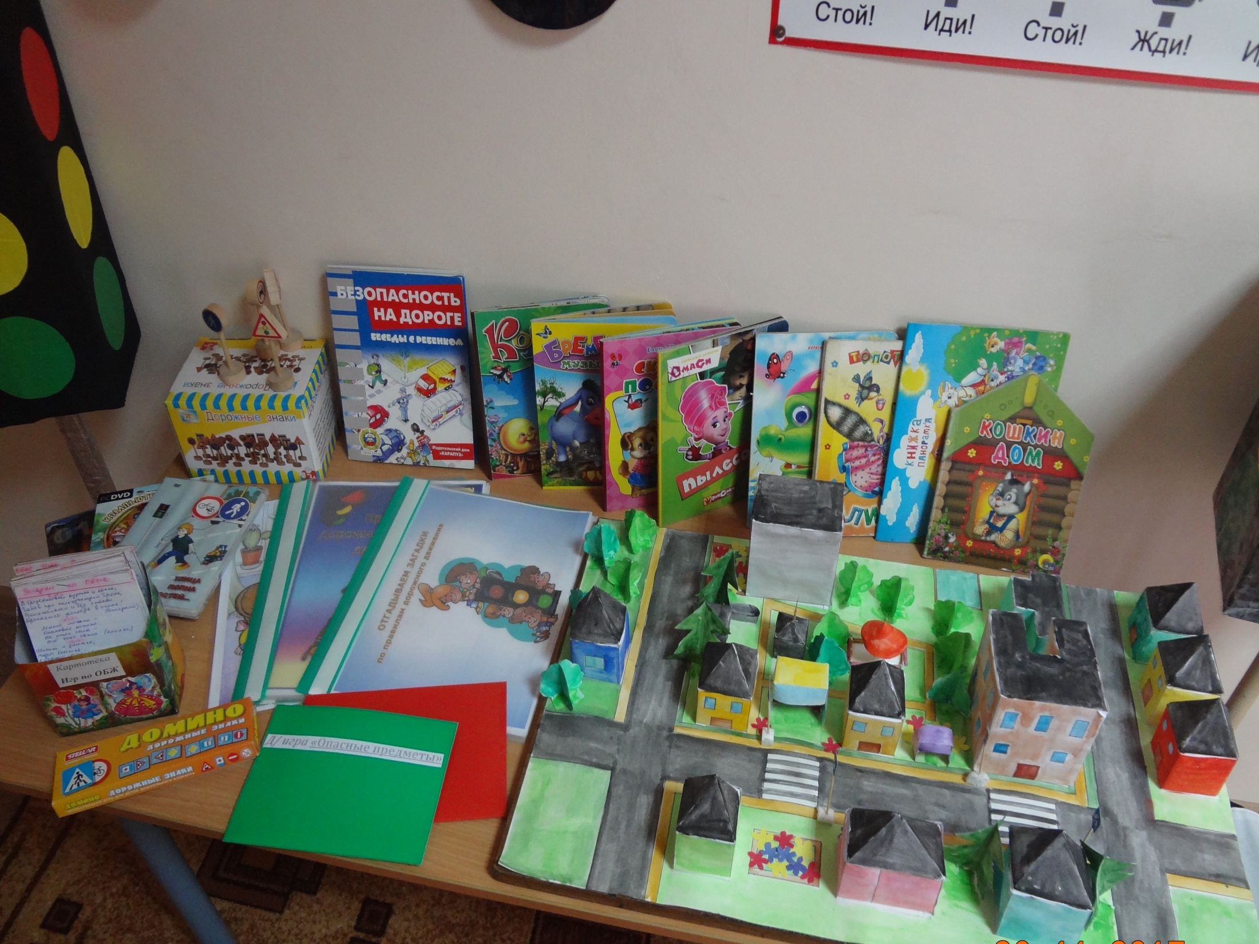
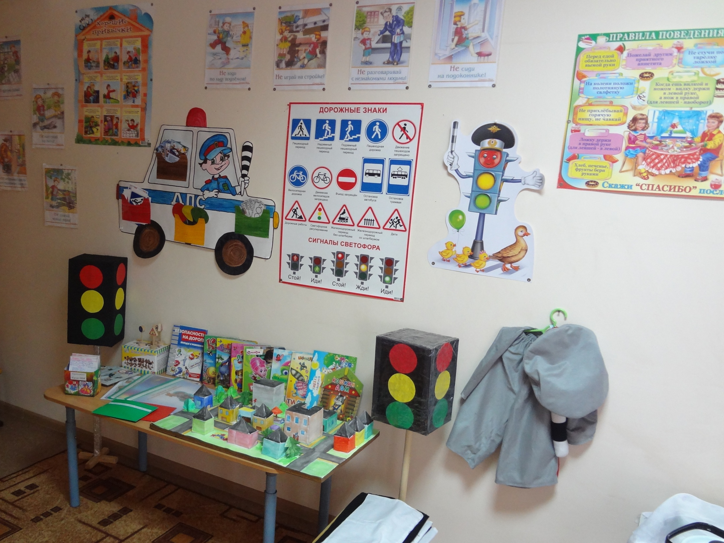
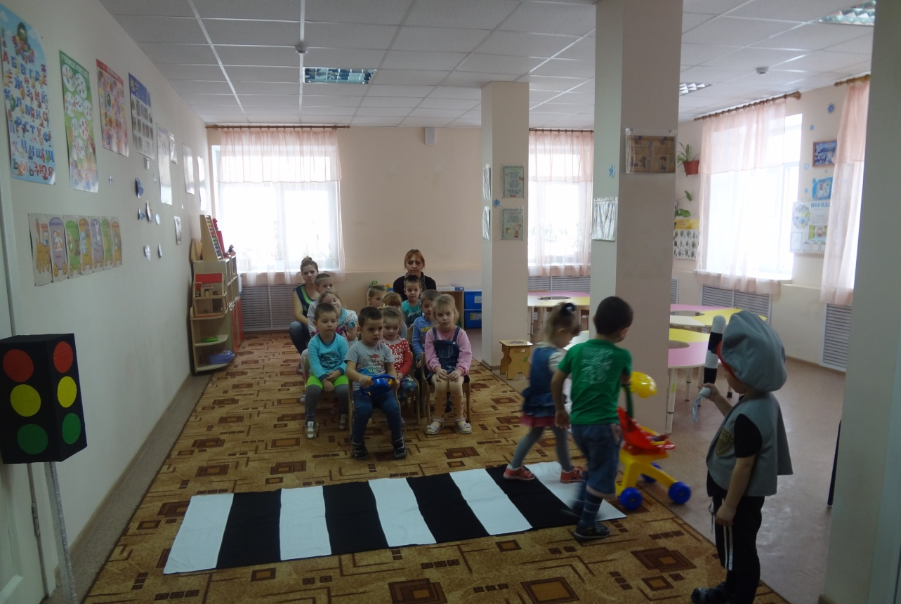
В нашем детском саду есть «Уголок безопасности»

Slide 7
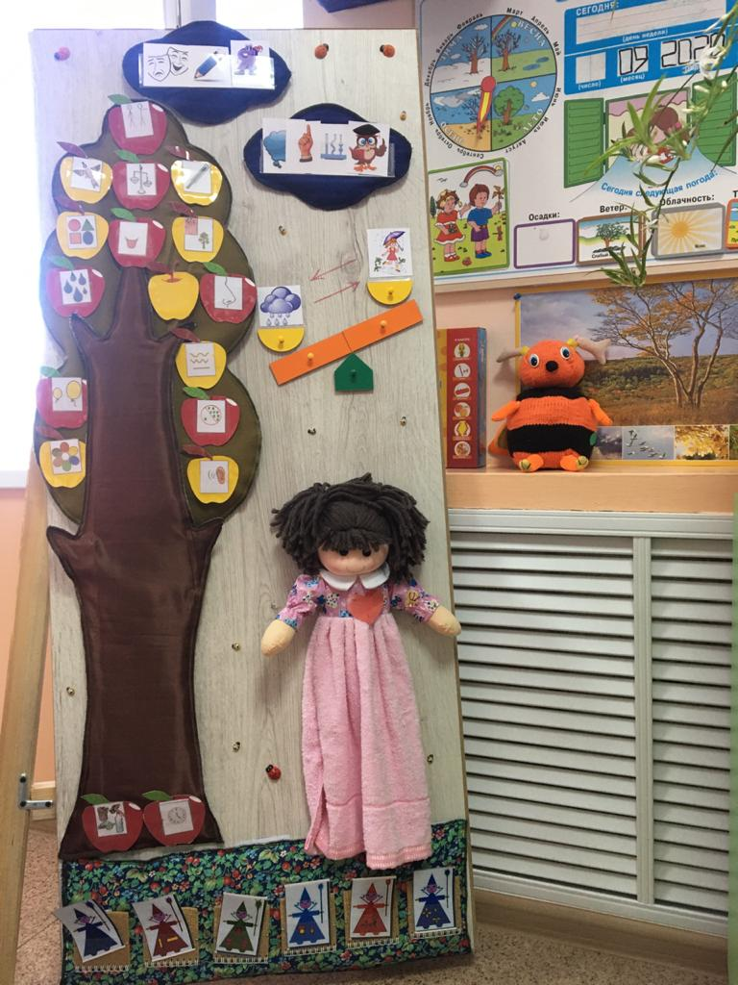
Универсальное игровое пособие «Я ПОЗНАЮ МИР»

Slide 8
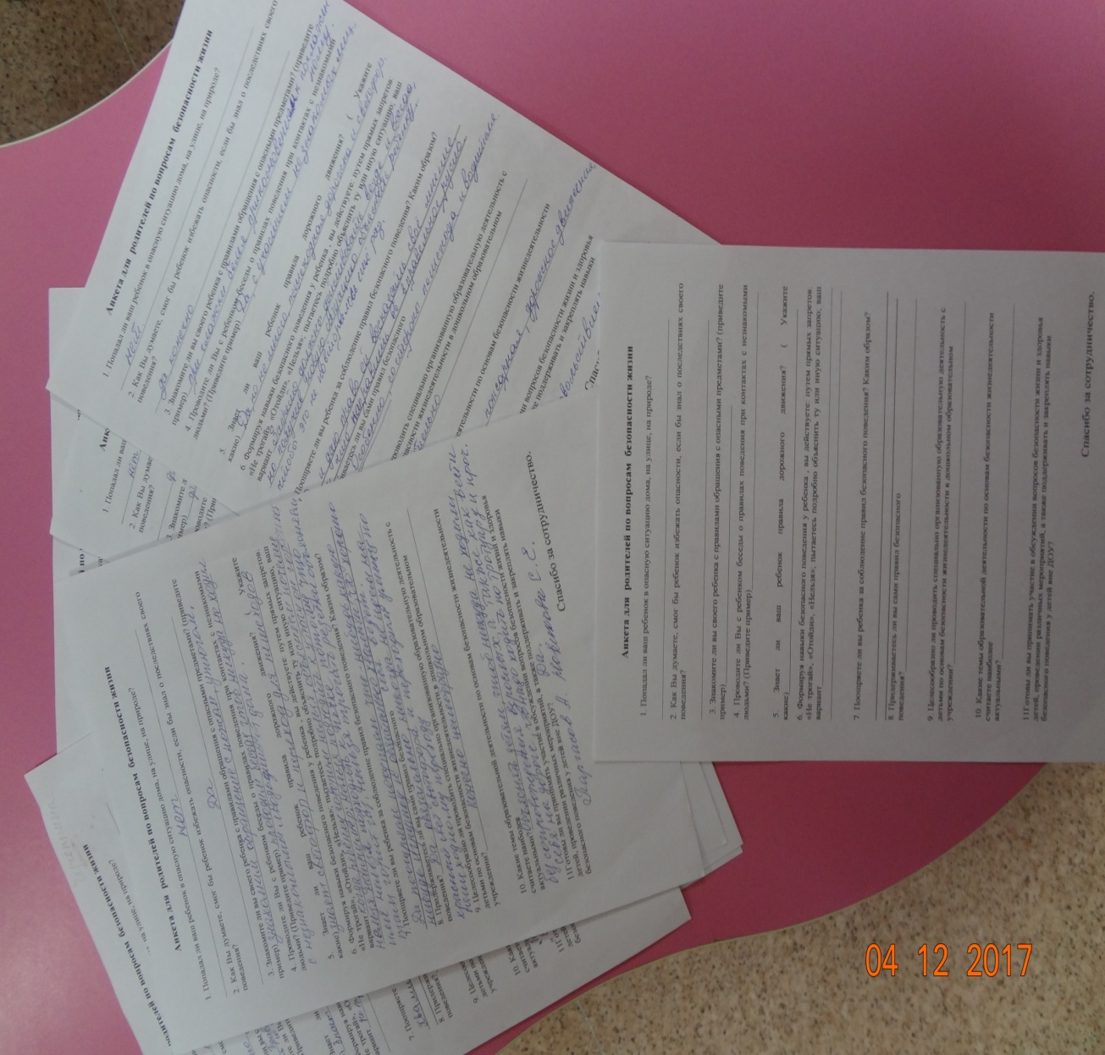
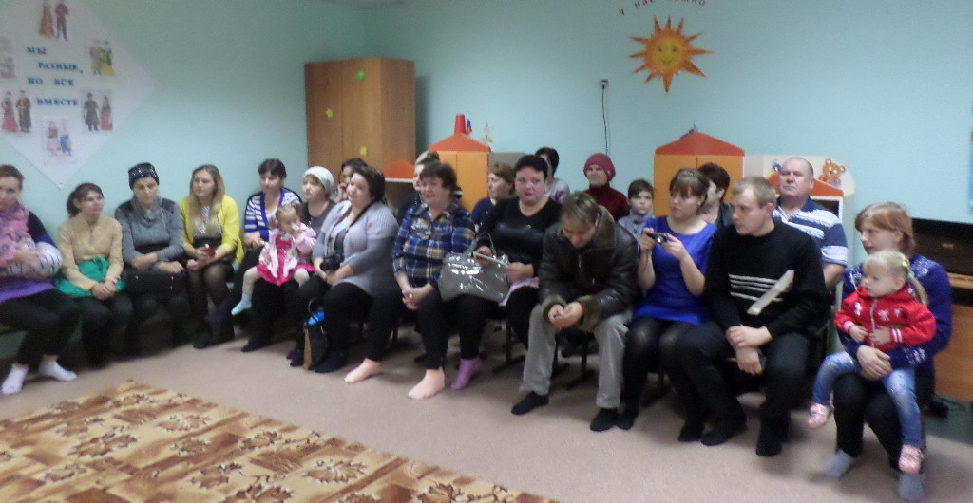
Взаимодействие с семьей, социумом (работа с родителями).
Педагогические беседы с родителями;
Круглый стол с родителями;
Тематические консультации;
Конференции с родителями;
Совместные досуги; Диспуты;
Открытые занятия с детьми в ДОУ для родителей;
Организация “уголков для родителей”;
Посещение семьи;
Телефонные звонки;
Работа с родительским активом группы
Проведение общих (групповых, индивидуальных) собраний;

Slide 9
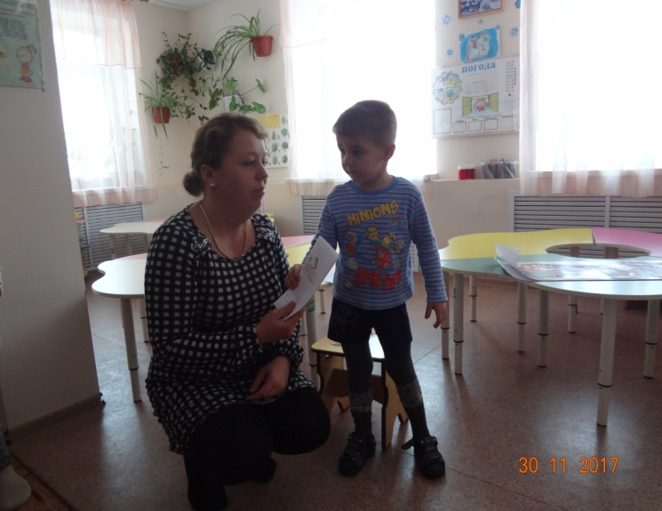
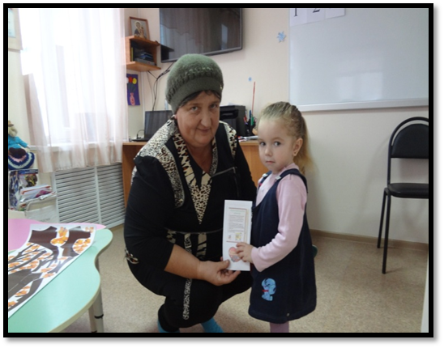
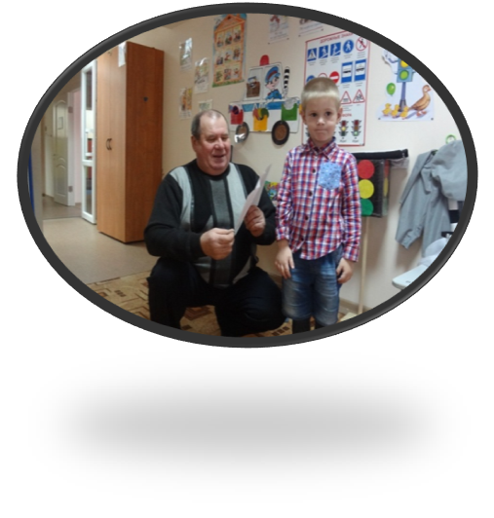
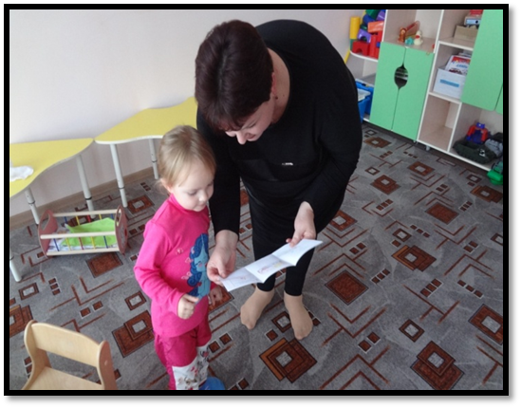
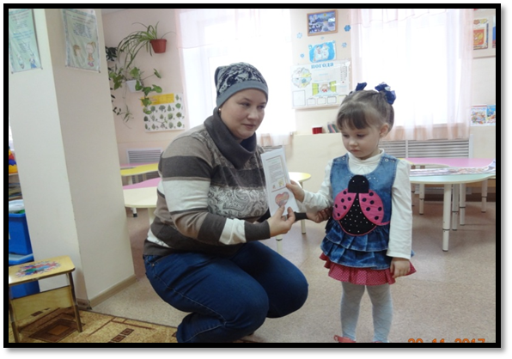

Slide 10
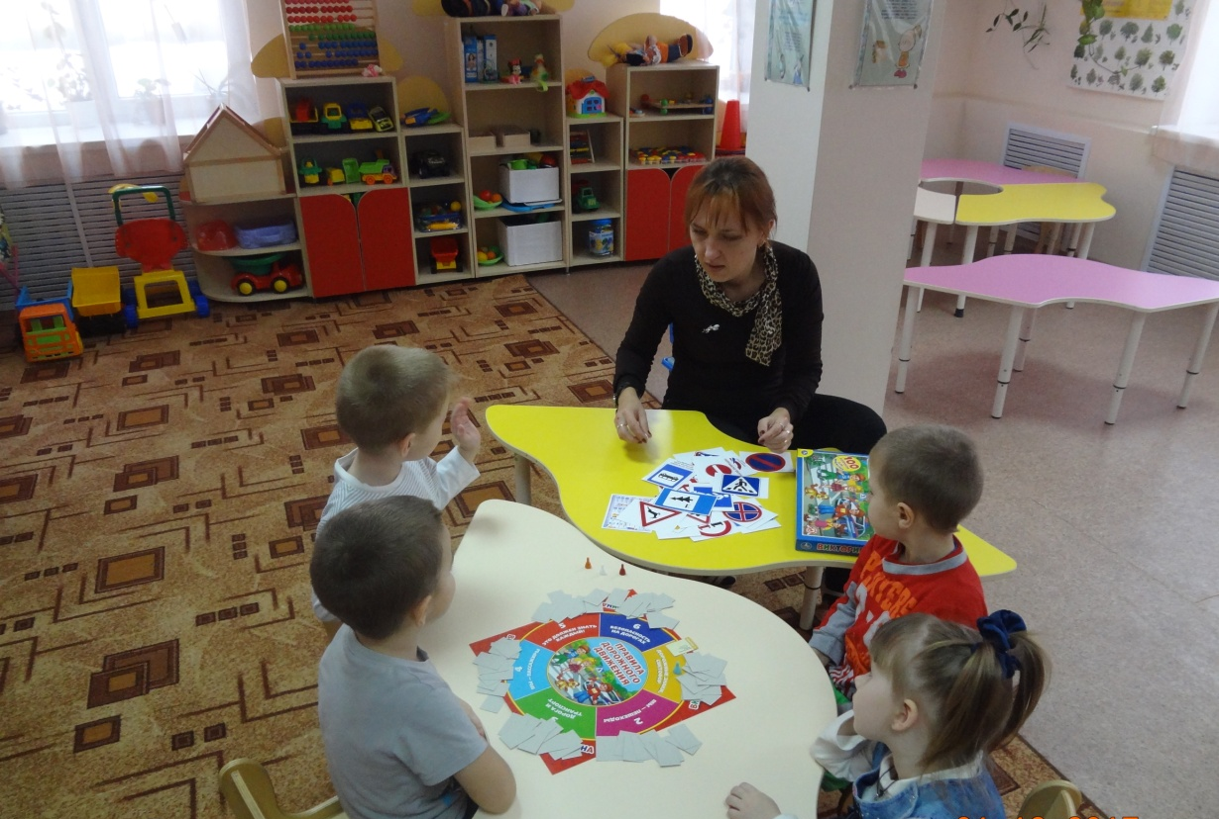
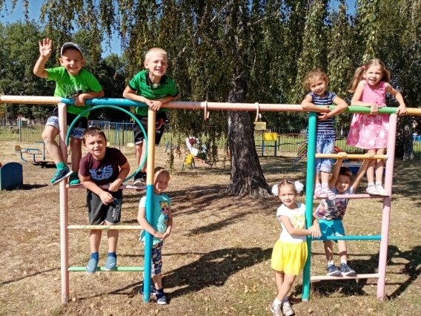
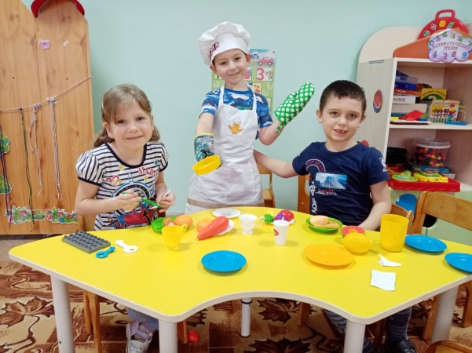
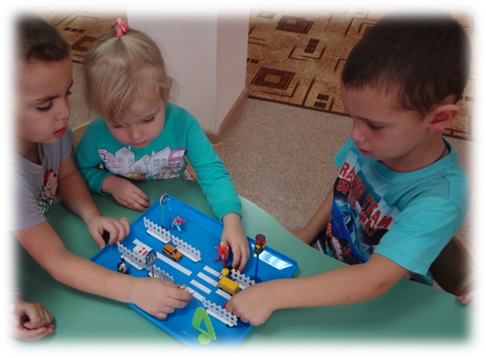
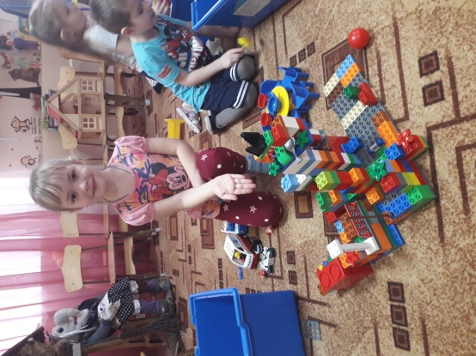
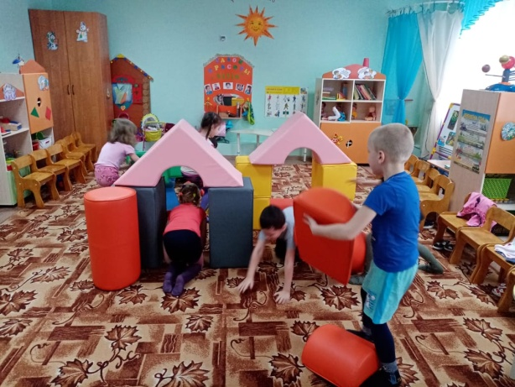
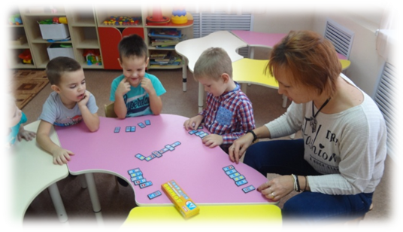
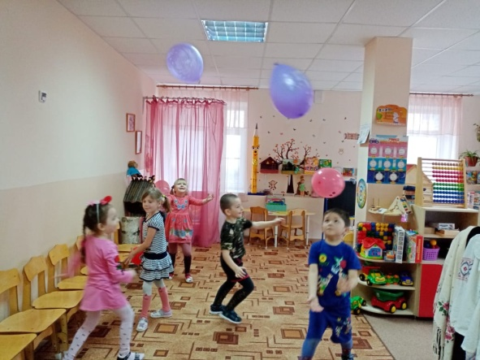
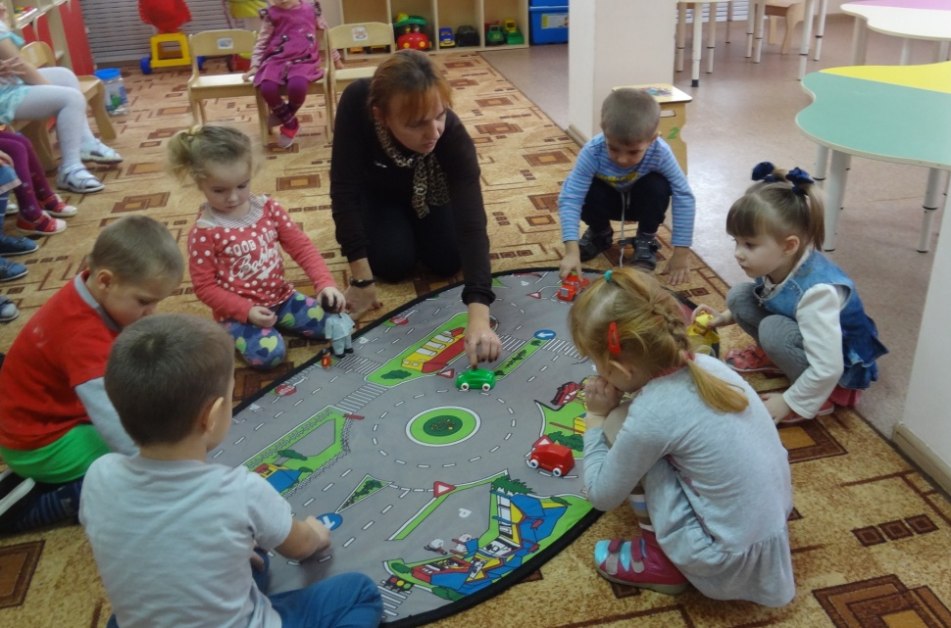
Игровая деятельность.

Slide 11
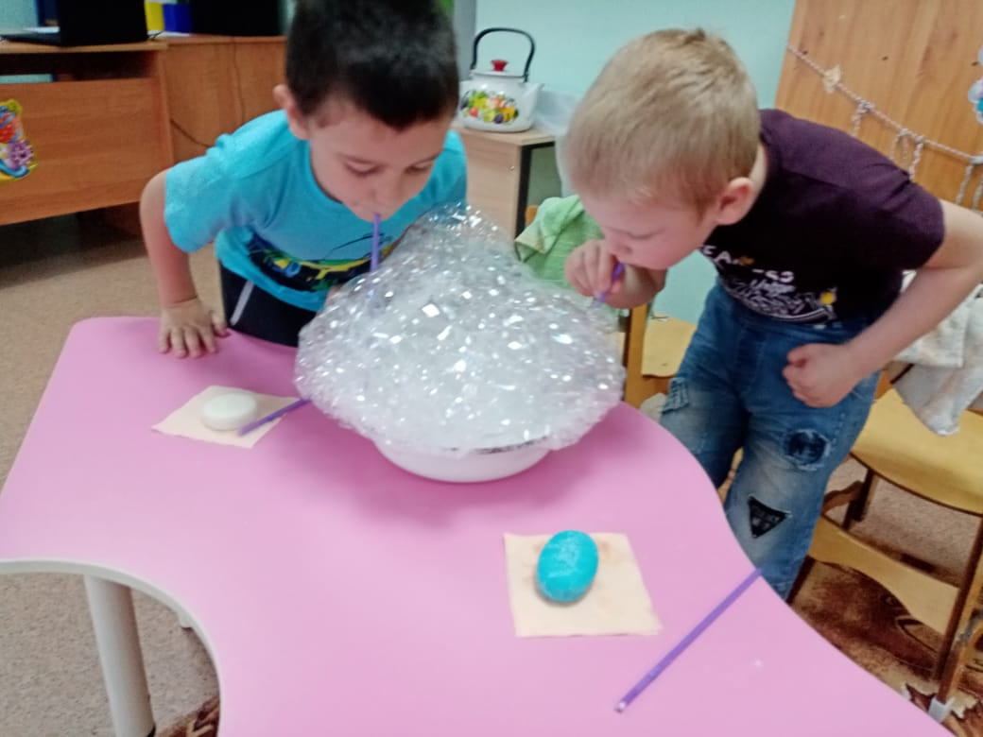
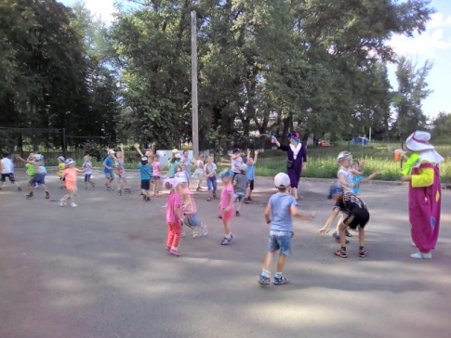
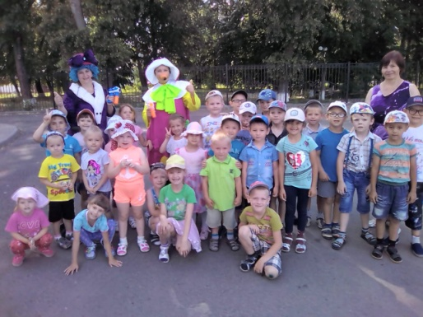
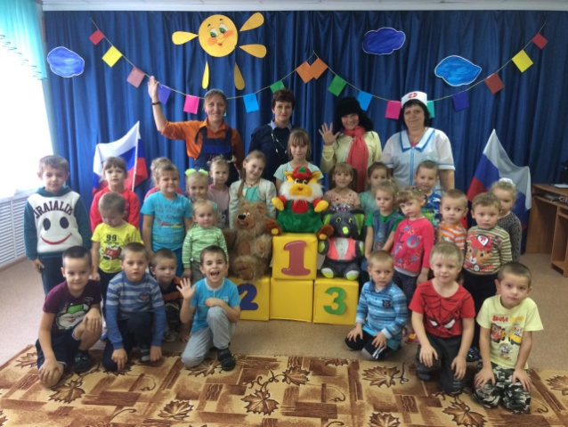
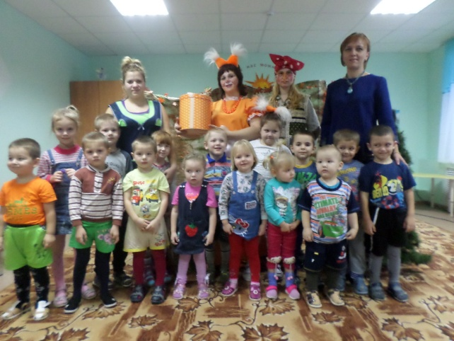
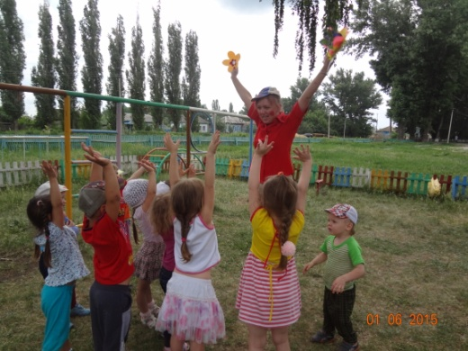
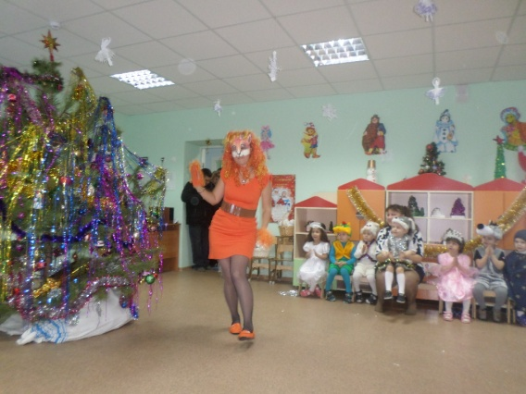
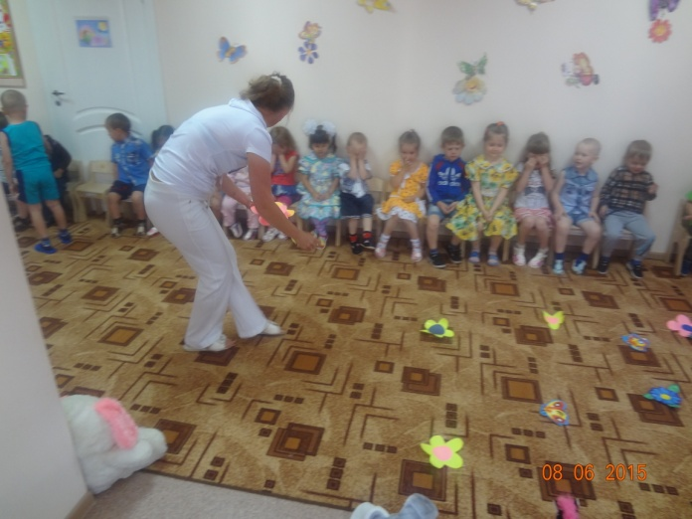
Наши развлечения :

Slide 12
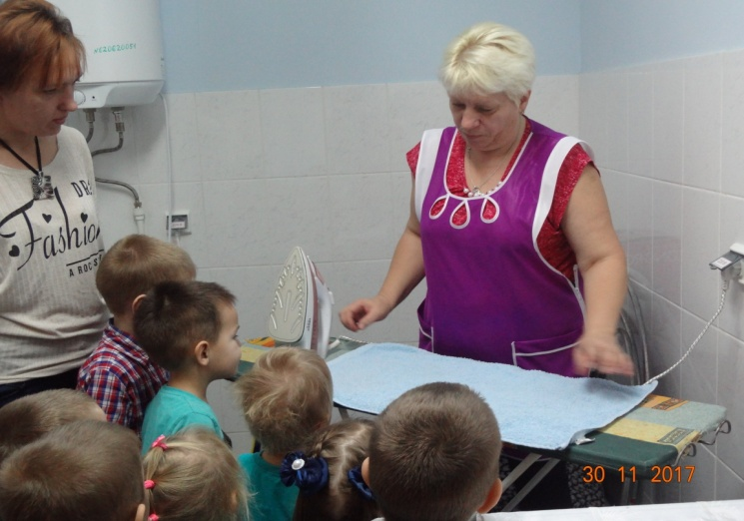
Экскурсии.

Slide 13
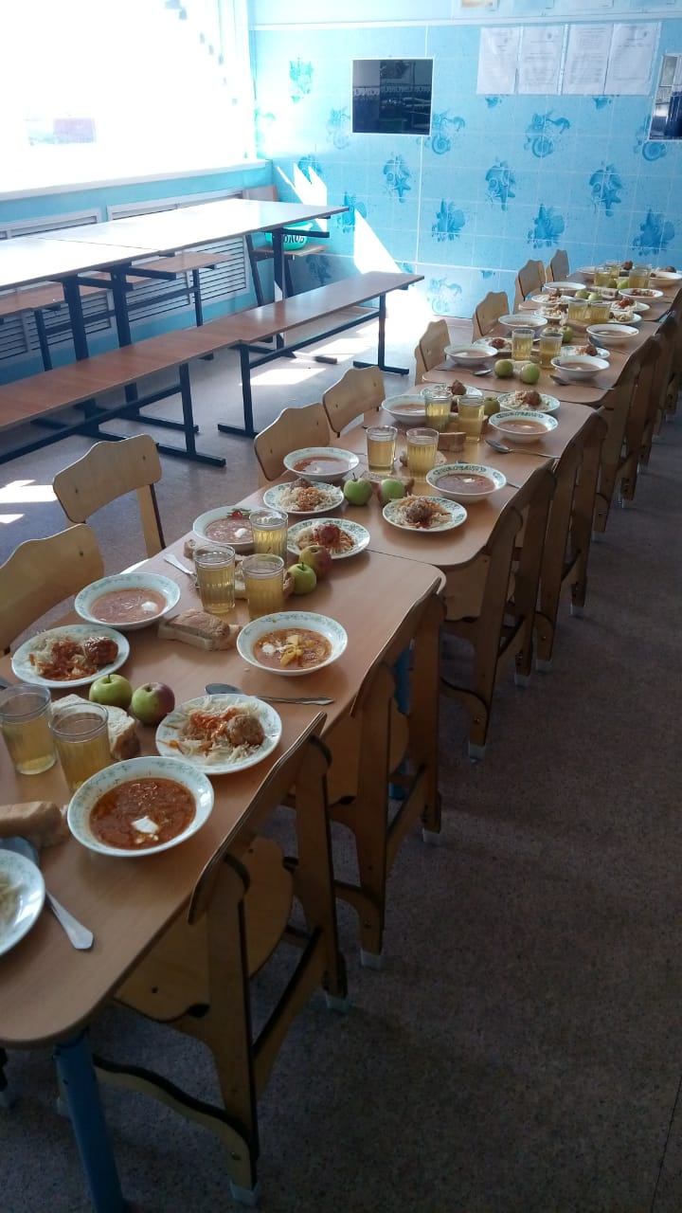
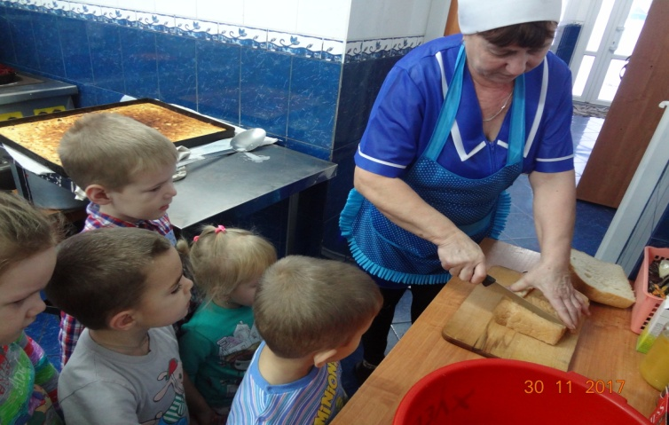
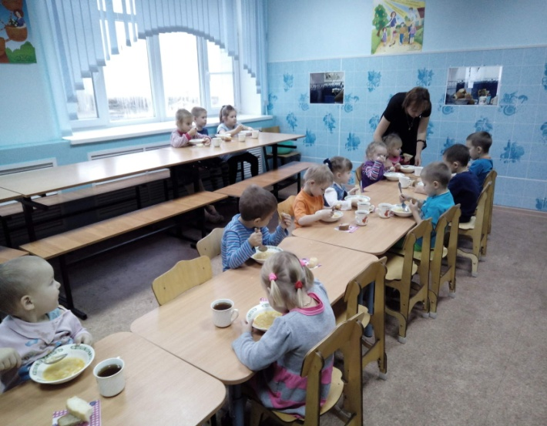
Наша столовая

Slide 14
Спасибо за внимание!

